Slide 1
ОБРАБОТКА ИНФОРМАЦИИ
ИНФОРМАЦИЯ И ИНФОРМАЦИОННЫЕ ПРОЦЕССЫ

Slide 2
Информационный процесс
Информационный процесс — совокупность последовательных действий, производимых над информацией для получения какого-либо результата.
!
Информационные процессы
Обработка
Передача
Хранение

Slide 3
Обработка информации
ОБРАБОТКА ИНФОРМАЦИИ
получение нового содержания
преобразование по правилам
кодирование
исследование объектов по их моделям
структурирование
поиск и отбор информации
логические рассуждения
изменение формы представления

Slide 4
Схема процесса обработки информации
Исходная информация
Алгоритм обработки информации для исполнителя
Результат обработки

Slide 5
Кодирование информации
!
Кодирование —преобразование информации в форму, удобную для хранения, передачи, обработки информации в дальнейшем.

Slide 6
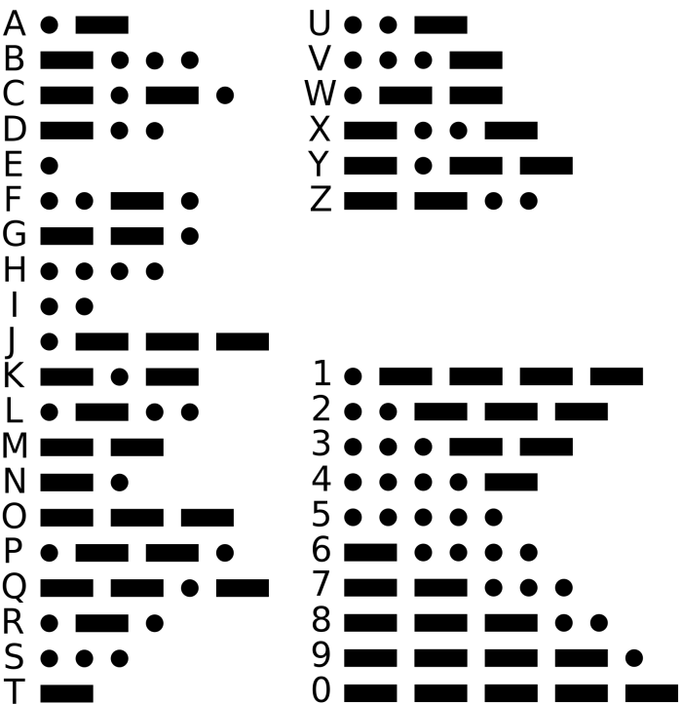
Международная азбука Морзе
Правила кода Морзе
1. Длина точки – одна единица.
2. Тире – три единицы.
3. Пауза между частями одного знака – одна единица.
4. Пауза между знаками – три единицы.
5. Пауза между словами – семь единиц.
Расшифруйте слово, закодированное с помощью азбуки Морзе, представленное на «временно́й» шкале следующим образом:
?
B
Y
T
E
Notes:
Комментарии
Правила кода Морзе появляются последовательно - по «пробелу».
По «пробелу» выдается ответ (отдельно каждая буква)

Slide 7
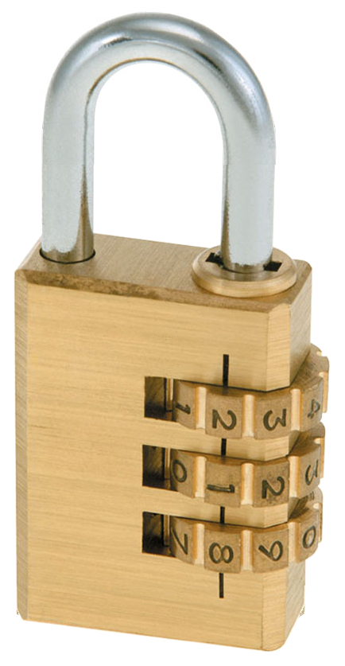
Сколько вариантов
Кодовый замок имеет три кольца с цифрами от 0 до 9. Сколько различных комбинаций можно на нем закодировать?
Решение:
0 1 2 3 4 5 6 7 8 9
Всего: 10 вариантов
Всего: 10·10=100 вариантов
Всего: 10·10·10=1000 вариантов
0 1 2 3 4 5 6 7 8 9
0 1 2 3 4 5 6 7 8 9
Правило умножения
Если элемент A можно выбрать n способами, и при любом выборе A элемент B можно выбрать m способами, то пару (A, B) можно выбрать n · m способами.
КОМБИНАТОРИКА
Notes:
Комментарии
По «пробелу» выдается решение по шагам и ответ

Slide 8
Вопросы и задания
Светодиодная панель содержит 6 излучающих элементов, каждый из которых может светиться красным, желтым, синим или зеленым цветом. Сколько различных сигналов можно передать с помощью панели (все излучающие элементы должны гореть, порядок цветов имеет значение)?

Slide 9
Префиксный код
Условие Фано:
Для того чтобы сообщение, записанное с помощью неравномерного кода, однозначно декодировалось, достаточно, чтобы никакое кодовое слово не было началом другого (более длинного) кодового слова.
?
Определите, является ли код, состоящий из заданной последовательности слов, префиксным:
а) 0, 10, 11
10
б) 0, 10, 11, 100
префиксный код
не префиксный код
Notes:
Код Морзе не является префиксным. В него, кроме точки и тире, входит также символ-разделитель — пауза длиной в тире.

Slide 10
Вопросы и задания
Для кодирования некоторой последовательности, состоящей из букв А, Б, В и Г, решили использовать неравномерный двоичный код, позволяющий однозначно декодировать полученную двоичную последовательность.
Для букв А, Б и В использовали такие кодовые слова:
А – 0, Б – 10, В – 110.
Каким кодовым словом может быть закодирована буква Г?
Код должен удовлетворять свойству однозначного декодирования. Если можно использовать более одного кодового слова, укажите кратчайшее из них.
Notes:
Комментарии.
Решение расположено на следующем слайде

Slide 11
Поиск информации
Алгоритм поиска зависит от способа организации информации.
МЕТОД ПОСЛЕДОВАТЕЛЬНОГО ПЕРЕБОРА
МЕТОД ПОЛОВИННОГО ДЕЛЕНИЯ
Автоматизированные (АСУ)
неструктурированный набор данных
поиск завершается, когда найден искомый элемент или когда просмотрены все элементы набора данных, но искомого элемента в нем нет
длительность поиска (L): L = N/2, где N — размер набора данных; если искомый элемент окажется последним или его не окажется вообще, то длительность поиска равна N
структурированный набор данных (упорядоченный список)
искомый элемент сравнивается с центральным элементом последова-тельности, номер которого находится как [N/2] + 1; если значения искомого элемента и центрального совпадают, то поиск завершается, в противном случае поиск продолжается в одной из двух частей последовательности
длительность поиска (L): N = 2^{L}, где N — размер набора данных
Notes:
Комментарии
Управляющие элементы (триггеры) – скругленные прямоугольники – выдается краткая характеристика метода
Лупа – переход на слайд с примером (данные слайды являются скрытыми)

Slide 12
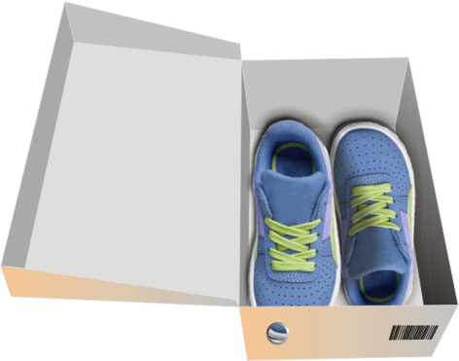
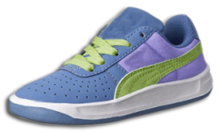
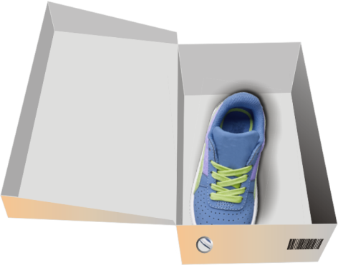
Метод перебора
Закрывая спортивный магазин, продавец обнаружил отдельно стоящую кроссовку. В магазине осталось только девять коробок с обувью той же модели и того же размера. Помогите продавцу найти пару для этой кроссовки.
Notes:
Комментарии
Триггеры - коробки (ботинок находится в нижнем ряду, 2-й слева).

Slide 13
Метод половинного деления
У плотника в Бобровой деревне 9 складов, пронумерованных от 1 до 9. Плотник не может вспомнить, сколько складов уже заполнил, но помнит, что заполнял их в порядке возрастания номеров. Помогите плотнику найти первый из незаполненных складов за меньшее число ходов.
1
3
5
7
9
2
4
6
8
ПОВТОР
Сформулируйте правило оптимального поиска.
Решите задачу с 31 складом.
Notes:
Комментарии
За основу взята задача «Склад», предложенная на Международном конкурсе по информатике «Бобёр» специалистами из Японии. Условие в учебнике на стр. 49.
Триггеры – двери склада; кнопка «повтор» - закрывает ворота и 1-й раз добавляет пустые склады 3-6
Нажатие на «пробел» - вызывает вопрос внизу экрана

